Slide 1
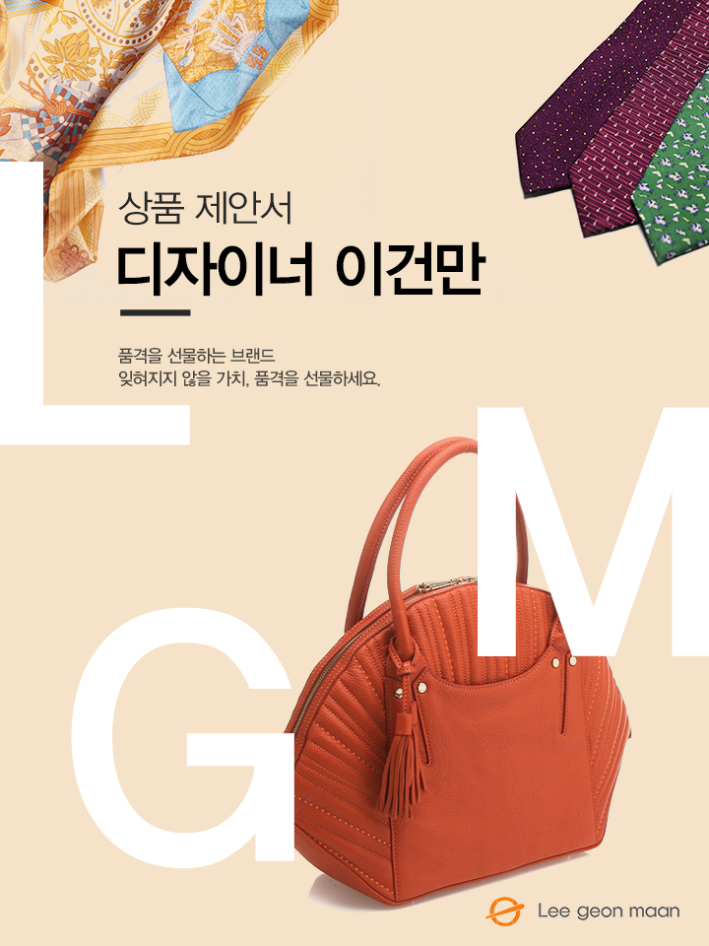
<사선 악어엠보 카드지갑>
담당자 :
연락처 :
직영몰 : http://www.lgmmall.com/

Slide 2
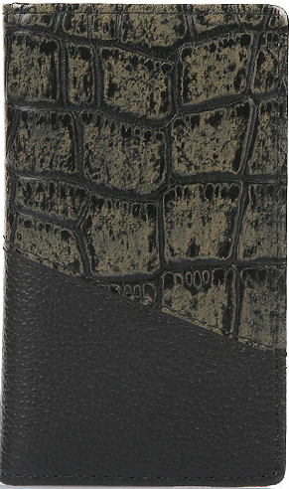
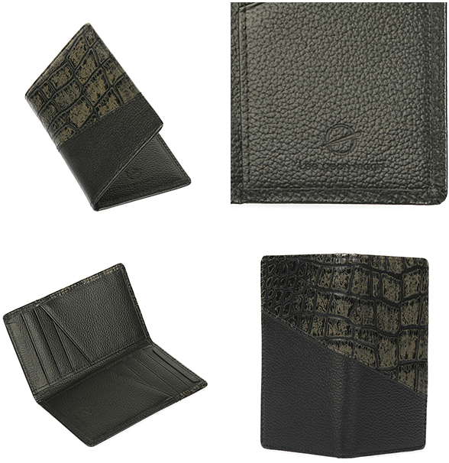
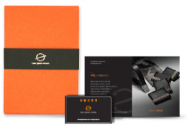
상 품 제 안 서
상 품 명
사선 악어엠보 카드지갑
상품 이미지
상품 상세이미지
모델명
LB134UPV001LBB
상품설명서
소 재
악어엠보 소가죽
악어엠보가 포인트적으로 매칭되며 내부스켁 또한 사선의 느낌을 살려 디테일하게 표현하였습니다.
감각적이며 세련된 느낌의 슬림한 카드지갑입니다.
크 기
가로 7cm, 세로12cm
무 게
g
원산지
국내생산(Korea)
케이스
제조원
(주)이건만에이앤에프
임가공
불박, 띠지, 스티커, 라벨, 쇼핑백
소비자가
\78,000
공급가
(부가세별도)
문의

